Slide 1

눈으로 보면 하이브리드 앱이 만들어 지는 신기한 PPT
Feat. IONIC
윤용식

Slide 2
작성자는..
호기심이 많아 개발 공부를 즐겨하는 개발자.
(물론 즐겨하는 거랑 잘하는 거랑은 다른..T.T)
개발 경력은 1년차. 공공에서 프로젝트하고 있어요.12월 퇴사예정 =_=
잡학도에요. (뷰티전공,사회복지전공,컴공 =_=)
프로그래밍도 백엔드, 프론트엔드 가리지 않아요.
깊은 지식도 좋지만 구현을 더 좋아합니다.
최근엔 디자인에도 관심이 생겨 기웃기웃..
올해 목표는 동접 100명을 정도되는 서비스를 만드는 것!!
깃헙 활동.. 반성 중..
주말에 조금씩 공부하면서 만든 PPT 입니다.
학습을 위해 짰던 소스 ⇨ https://github.com/yysstory/mozzi
잘못된 내용 있으면 꼭 메일 주세요 ⇨ yysstory@gmail.com

Slide 3
하이브리드 앱이 뭔가요?
웹앱
하이브리드앱
네이티브앱
모바일
브라우저
HTML
CSS
JS
웹뷰
HTML
CSS
JS
네이티브
cordova
Device api
Device api
모바일웹 ⇨ 그냥 웹개발. 대신 디바이스 하드웨어 기능을 사용하지 못한다.
하이브리드앱 ⇨ 웹개발 처럼 개발하고 디바이스 기능까지 사용! 다만 네이티브앱보다 느림.
네이티브앱 ⇨ 다 좋음. 대신 언어 및 각 플랫폼에 적응 해야 하는 시간 소요.

Slide 4
왜 IONIC(하이브리드앱)을 선택했냐면요..
웹 백엔드 개발자라 상대적으로 HTML이랑 친해요..
네이티브앱 UI 넘나 어려운 것.
한번의 코딩으로 여러 플랫폼에 배포하고 싶어요.
디바이스 기능도 사용하고 싶어요.

Slide 5
무엇을 알아야 할까요?
이 PPT에서 나오는 언어 ⇨ JAVASCRIPT , CSS , HTML , SQL
이 PPT에서 나오는 기술 ⇨ NodeJS , Express , IONIC , AngularJS , MySql

Slide 6
몇가지만 봅시다 – 1.nodeJS
1. 구글의 V8 엔진을 사용하는 javascript 기반 플랫폼.
2. 보통 서버사이드 개발에 사용한다.
3. 자바스크립트(비동기식)라 자바(동기식)처럼 쓰면 종종 삽질을 한다.
HTTP SERVER 생성 - 간결하다..
var http = require(＇http＇); http.createServer(function (request, response) { response.writeHead(200, {＇Content-Type＇: ＇text/plain＇}); response.end(＇Hello World\n＇); }).listen(3000);

Slide 7
몇가지만 봅시다 – 2.EXPRESS
1. nodeJS로 HTTP서버를 만들 때 좀 더 편하게 사용하게 해주는 웹 프레임워크.
2. 탬플릿 엔진을 사용 할 수 있습니다. Jade나 ejs.
3. 구조를 자동적으로 만들어 줍니다.
좀 더 직관적으로 보이는건 기분 탓인가..
var express = require('express'); var app = express(); app.get('/', function (req, res) { res.send('Hello World!'); }); app.listen(3000, function () { console.log('Example app listening on port 3000!'); });

Slide 8
몇가지만 봅시다 – 3.AngularJS
1. 구글 직원이 만들었어요.
2. MVC 패턴 비슷하게 구조적으로 코드를 짤 수 있어요.
공홈에서는 MVW라고 하더라고요.
3. SPA (single page application) 만드는데 참 편리합니다.
4. 데이터 바인딩을 참 쉽게 해줍니다.(양방향)
5. JQuery만 사용하셨던 분들은 머릿속에 ???가 그려질 수 있습니다. (저ㅠ)
$scope는 controller와 view사이에서 저장소 역할을 합니다.
controller
view
<script> var app = angular.module('myApp', []); app.controller('myCtrl', function($scope) { $scope.name = "윤용식"; }); </script>
<div ng-app="myApp" ng-controller="myCtrl"> name: <input type="text" ng-model="name"><br> name: {{name}} </div>
$scope

Slide 9
간단한 어플리케이션 기획
가상의 요구사항
간단한 가입으로 모든 이와 소통 할 수 있는 그런 어플을 제작 하고 싶다.
응? 어디서 본거 같은데..모씨? 비슷하게 서비스 이름은 모찌로ㄷㄷ
잘 될지 폭망 할 지 모르니 빠른 구현 필요.
핸드폰 위치기반으로 글을 쓴 위치를 공유하고 싶다.
필요 기능
로그인
회원가입
게시글
댓글
구글맵 표시
약간 디바이스 기능 활용 (위치)

Slide 10
대충 화면 설계를 합니다 – 1.메뉴,로그인,회원가입
로그인
회원가입
로그인
이메일
이메일
닉네임
비밀번호
비밀번호
이메일
회원가입
로그인
로그인
비밀번호
게시판
약관 블라블라
동의
회원가입하기

Slide 11
대충 화면 설계를 합니다 - 2.게시판,글쓰기
대세를 따라 우리도 카드디자인으로…
게시판
글쓰기
글쓰기
닫기
안녕하세요
안녕하세요
윤대리
내위치 공유하기
확인
여기는 강님
한복판 이에요!!!
200
10

Slide 12
대충 화면 설계를 합니다 – 3.댓글,글쓰기
대세를 따라 우리도 카드디자인으로…
댓글
댓글쓰기
댓글쓰기
닫기
안녕하세요
심과장
안녕하세요
네 안녕하세요
윤대리
다음에봐요
심과장
네
윤용식
확인

Slide 13
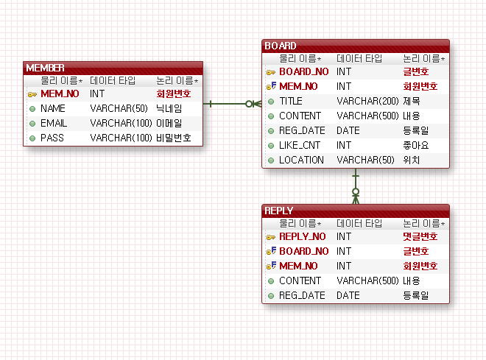
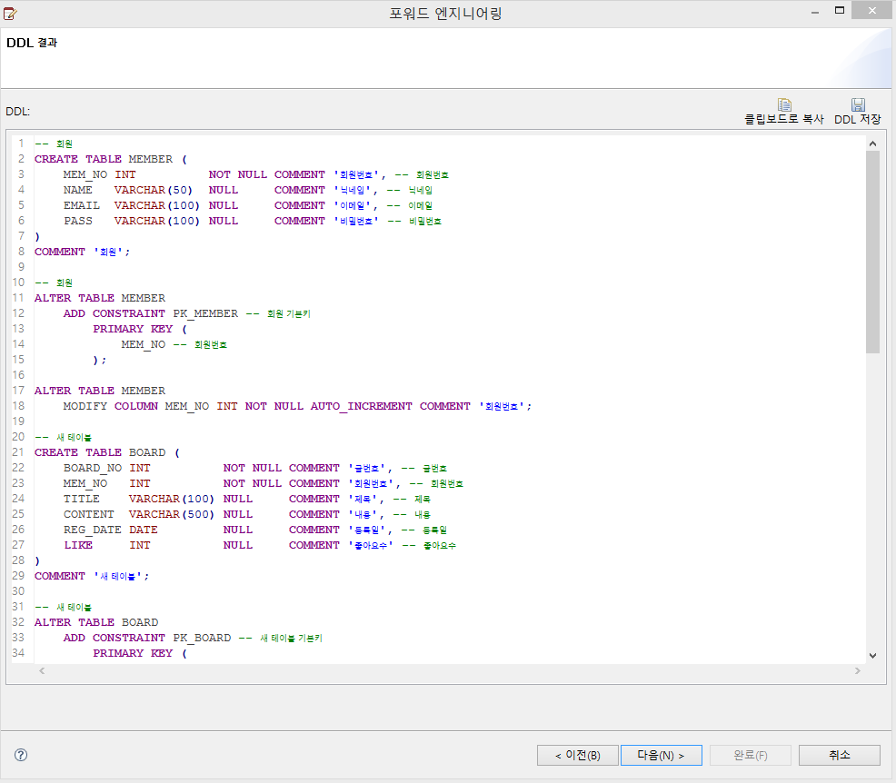
DB설계를 합니다.
목업과 기능이 나왔으니 대충 예상해서 DB를 설계합니다.
고마운 exerd 회사차리면 꼭 살게요..

Slide 14
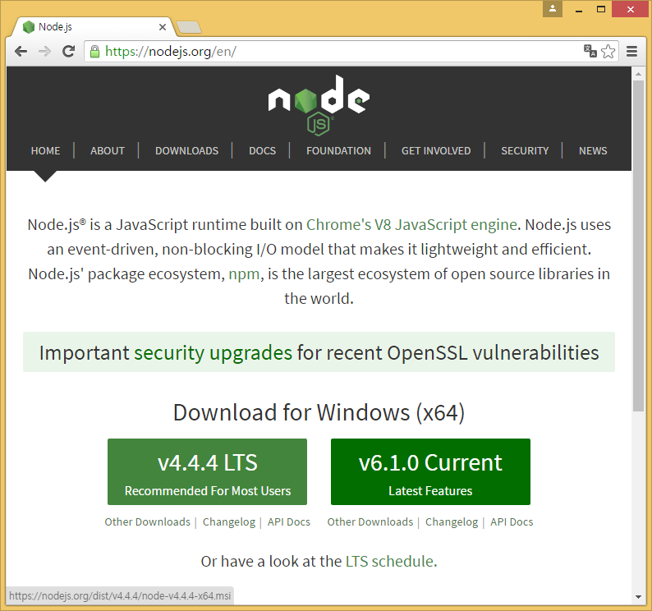
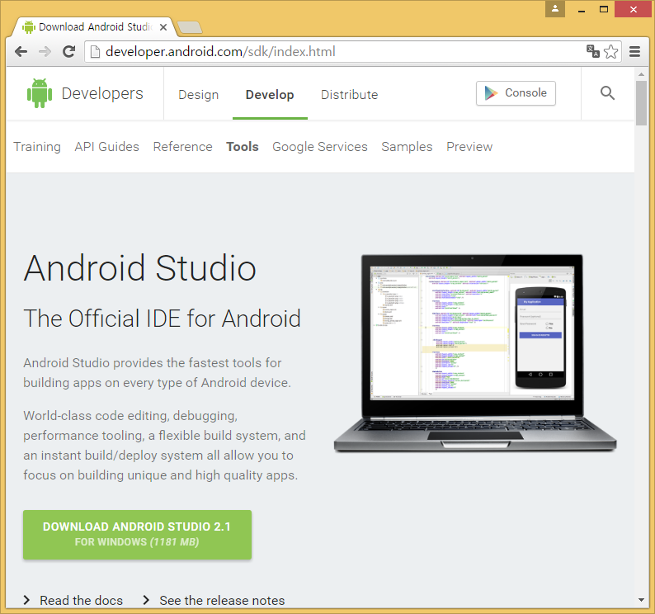
개발환경 – 1.Nodejs, Android Studio 설치
NPM을 이용하기 위해 Nodejs 설치를 설치합니다. (Node Packaged Modules)
안드로이드 에뮬레이터도 사용해야하니 Android Studio 설치를 합니다.

Slide 15
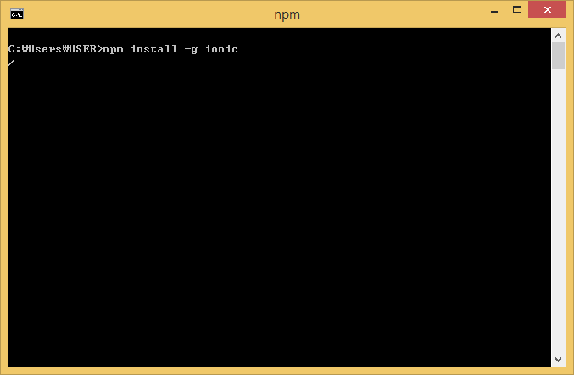
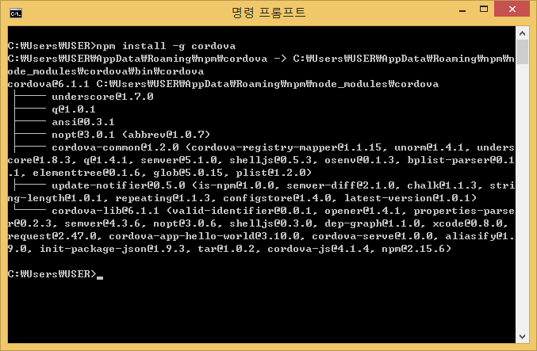
개발환경 - 2.ionic,cordova 설치
npm install –g ionic //아이오닉 설치
npm install –g cordova //코도바 설치

Slide 16
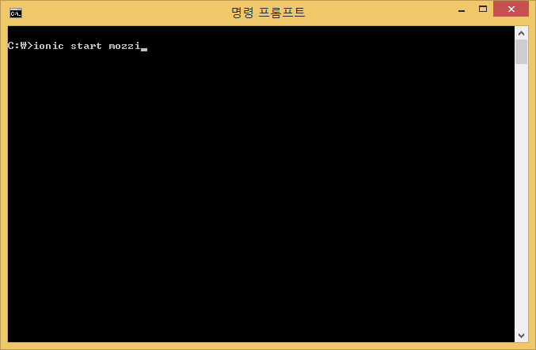
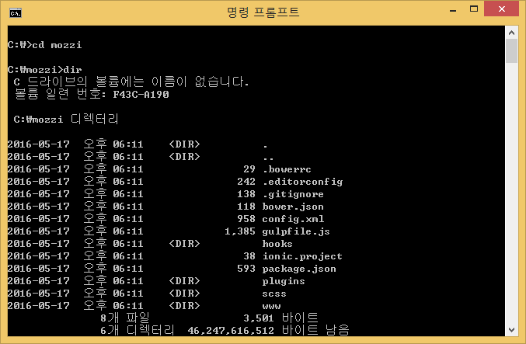
IONIC 프로젝트 생성하기
cd /
Ionic start mozzi //샘플 프로젝트 생성
cd /mozzi //프로젝트로 이동

Slide 17
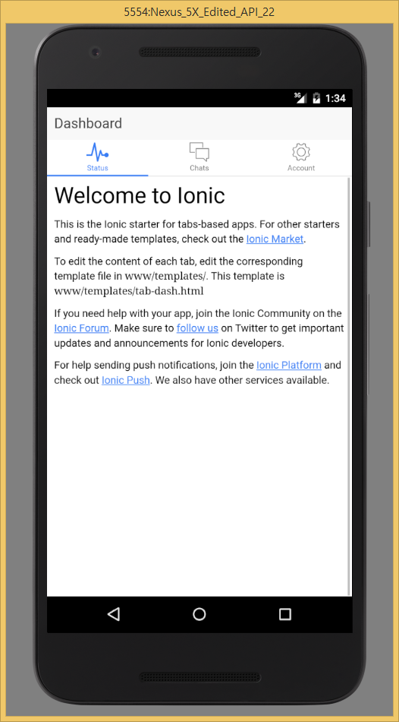
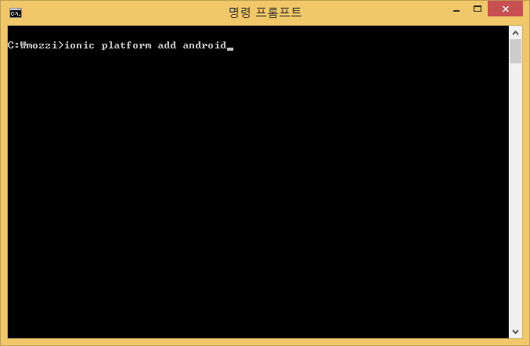

IONIC 플랫폼 추가와 빌드
cd /mozzi – 모찌폴더 이동
Ionic platform add android – ionic 프로젝트에 안드로이드 플랫폼 추가
Ionic run android – 안드로이드로 빌드&실행

Slide 18
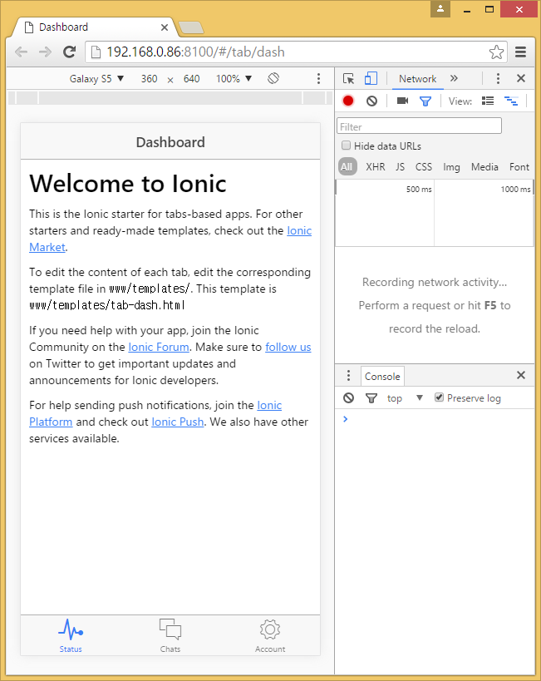
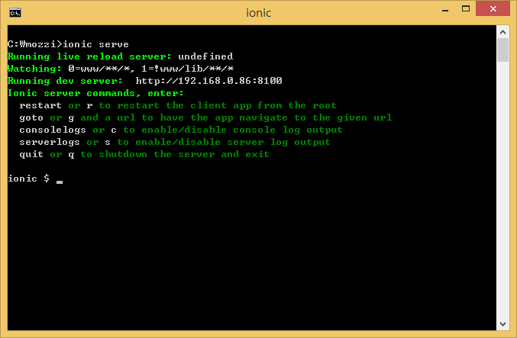
IONIC SERVE
코드 수정하고 에뮬레이터에 매번 확인하는건 너무 귀찮아요.
⇨ Ionic serve 브라우져에서 변경사항을 바로 확인 할 수 있어요.

Slide 19
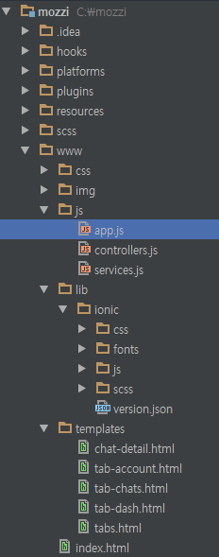
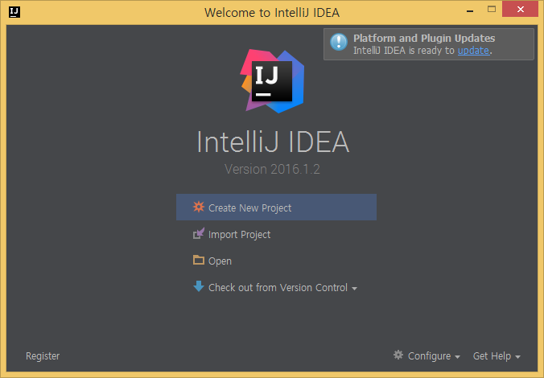
코드 편집 - 1.편집기 선택
편한 IDE를 아무거나 사용합니다.
텍스트 편집기도 괜찮습니다.
Open -> mozzi 폴더 선택.
프로젝트 구조를 확인합니다.

Slide 20
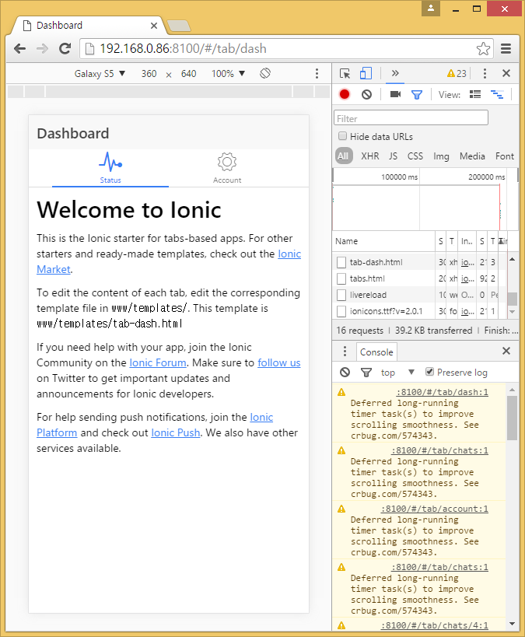
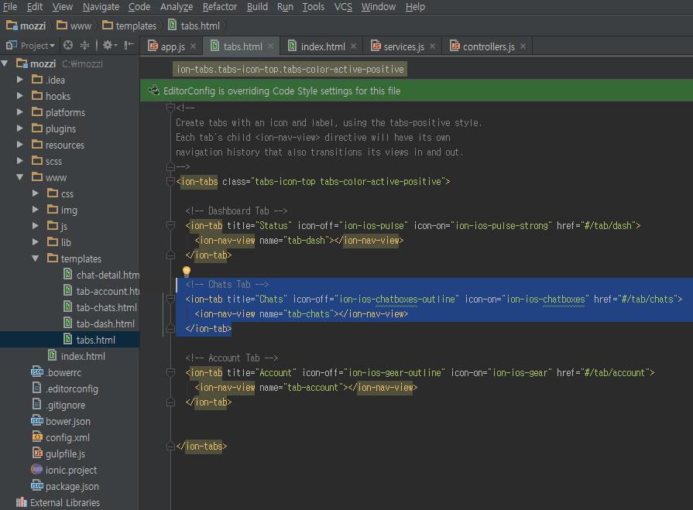
코드 편집 - 2.끝
1.cd /mozzi
2.Ionic serve
아래 블록을 지워서 저장해 봅니다.
실시간으로 탭이 사라지는 것을 확인 할 수 있습니다.
개발 환경 세팅 끝!

Slide 21
샘플 프로젝트 소스 둘러보기

Slide 22
4가지 파일만 봅니다. – 1.app.js
angular.module('starter', ['ionic', 'starter.controllers', 'starter.services＇]) .run(function($ionicPlatform) { $ionicPlatform.ready(function() { if (window.cordova && window.cordova.plugins && window.cordova.plugins.Keyboard) { cordova.plugins.Keyboard.hideKeyboardAccessoryBar(true); cordova.plugins.Keyboard.disableScroll(true); } if (window.StatusBar) { StatusBar.styleDefault(); } }); }) .config(function($stateProvider, $urlRouterProvider) { $stateProvider .state('tab', { url: '/tab', abstract: true, templateUrl: 'templates/tabs.html' }) .state('tab.dash', { url: '/dash', views: { 'tab-dash': { templateUrl: 'templates/tab-dash.html', controller: 'DashCtrl' } } }) .state('tab.chats', { url: '/chats', views: { 'tab-chats': { templateUrl: 'templates/tab-chats.html', controller: 'ChatsCtrl' } } })
앵귤러 모듈 정의
-ionic,controllers,services모듈을 포함시킵니다
-코도바 키보드 플러그인 설정이 있습니다.
UI ROUTER 정의
-특정 경로 일때 어떤 controller와 template을
사용할지 설정 하고 있습니다.

Slide 23
4가지 파일만 봅니다. – 2.controllers.js
angular.module('starter.controllers', []) .controller('DashCtrl', function($scope) {}) .controller('ChatsCtrl', function($scope, Chats) { $scope.chats = Chats.all(); $scope.remove = function(chat) { Chats.remove(chat); }; }) .controller('ChatDetailCtrl', function($scope, $stateParams, Chats) { $scope.chat = Chats.get($stateParams.chatId); }) .controller('AccountCtrl', function($scope) { $scope.settings = { enableFriends: true }; });
controller 정의
-서버사이드 컨트롤러를 사용하듯이 비즈니스
로직을 호출하는 용도로 사용하고 있습니다.

Slide 24
4가지 파일만 봅니다. – 3.services.js
angular.module('starter.services', []) .factory('Chats', function() { // Might use a resource here that returns a JSON array // Some fake testing data var chats = [{ id: 0, name: 'Ben Sparrow', lastText: 'You on your way?', face: 'img/ben.png' }, { id: 1, name: 'Max Lynx', lastText: 'Hey, it\'s me', face: 'img/max.png' }]; return { all: function() { return chats; }, remove: function(chat) { chats.splice(chats.indexOf(chat), 1); }, get: function(chatId) { for (var i = 0; i < chats.length; i++) { if (chats[i].id === parseInt(chatId)) { return chats[i]; } } return null; } }; });
service 정의
-데이터를 핸들링 하는
비즈니스 로직이 작성되어 있습니다.

Slide 25
4가지 파일만 봅니다. – 4.index.html
<!DOCTYPE html> <html> <head> <meta charset="utf-8"> <meta name="viewport" content="initial-scale=1, maximum-scale=1, user-scalable=no, width=device-width"> <title></title> <link href="lib/ionic/css/ionic.css" rel="stylesheet"> <link href="css/style.css" rel="stylesheet"> <!-- IF using Sass (run gulp sass first), then uncomment below and remove the CSS includes above <link href="css/ionic.app.css" rel="stylesheet"> --> <!-- ionic/angularjs js --> <script src="lib/ionic/js/ionic.bundle.js"></script> <!-- cordova script (this will be a 404 during development) --> <script src="cordova.js"></script> <!-- your app's js --> <script src="js/app.js"></script> <script src="js/controllers.js"></script> <script src="js/services.js"></script> </head> <body ng-app="starter"> <!-- The nav bar that will be updated as we navigate between views. --> <ion-nav-bar class="bar-stable"> <ion-nav-back-button> </ion-nav-back-button> </ion-nav-bar> <!-- The views will be rendered in the <ion-nav-view> directive below Templates are in the /templates folder (but you could also have templates inline in this html file if you'd like). --> <ion-nav-view></ion-nav-view> </body> </html>
전체 어플리케이션의
틀 역할 (SPA)

Slide 26
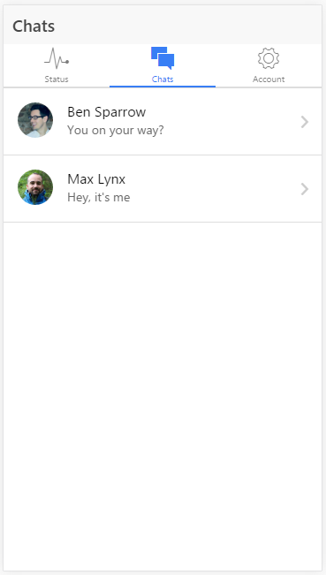
Chats 화면이 나오기까지???
1. /chat 호출
2. Ui router -> /chat
-Controller(ChatsCtrl)
-Templete (templates/tab-chats.html)
3.ChatsCtrl
-SERVICE(Chats) 호출
-$SCOPE 데이터 바인딩(저장)
4. templates/tab-chats.html
-$SCOPE 데이터 바인딩(호출)

Slide 27
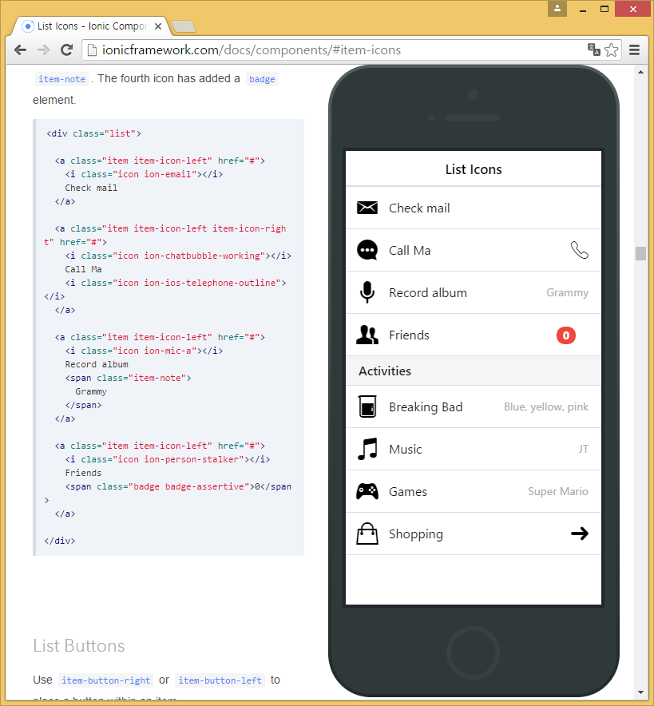
UI 쇼핑 – 가장 신나는 시간..
퍼블리싱을 가장한 UI 쇼핑 시작.
http://ionicframework.com/docs/components
스크롤 쭉쭉 내리면서
원하는 UI를 볼 수 있어요.
내가 만들지 않아도 이쁜 UI들이..

Slide 28
UI 작업을 위한 프로젝트 기본 소스 설정
필요 없는 소스를 다 지우고 틀을 만들어 줍니다.
app.js
controllers.js
var app = angular.module('starter', ['ionic']) app.run(function($ionicPlatform) { $ionicPlatform.ready(function() { if (window.cordova && window.cordova.plugins.Keyboard) { cordova.plugins.Keyboard.hideKeyboardAccessoryBar(true); cordova.plugins.Keyboard.disableScroll(true); } if (window.StatusBar) { StatusBar.styleDefault(); } }); }) .config(function($stateProvider, $urlRouterProvider) { $stateProvider .state('app', { url: '/app', abstract: true, templateUrl: 'templates/menu.html', controller: 'AppCtrl' }) .state('app.login', { url: '/login', views: { 'menuContent': { templateUrl: 'templates/login.html', controller: 'loginCtrl' } } }) $urlRouterProvider.otherwise('/app/login'); });
app.controller('AppCtrl', function($scope) { }) app.controller('loginCtrl', function($scope) { });
services.js
index.html
<!DOCTYPE html> <html> <head> <meta charset="utf-8"> <meta name="viewport" content="initial-scale=1, maximum-scale=1, user-scalable=no, width=device-width"> <title></title> <link href="lib/ionic/css/ionic.css" rel="stylesheet"> <link href="css/style.css" rel="stylesheet"> <script src="lib/ionic/js/ionic.bundle.js"></script> <script src="cordova.js"></script> <script src="js/app.js"></script> <script src="js/controllers.js"></script> <script src="js/services.js"></script> </head> <body ng-app="starter"> <ion-nav-view></ion-nav-view> </body> </html>

Slide 29
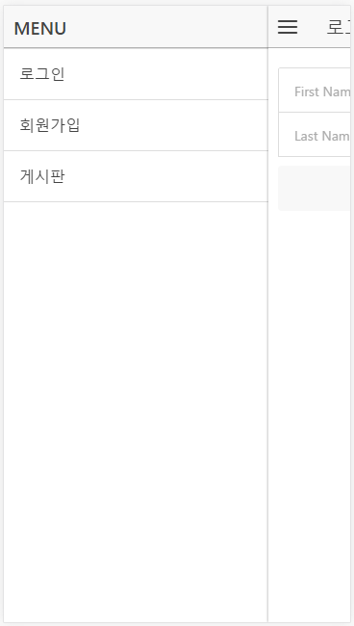
사이드 메뉴 작업
간단한 사이드 메뉴를 만듭니다.
menu.html 생성
<ion-side-menus enable-menu-with-back-views="false"> <ion-side-menu-content> <ion-nav-bar class="bar-stable"> <ion-nav-back-button> </ion-nav-back-button> <ion-nav-buttons side="left"> <button class="button button-icon button-clear ion-navicon" menu-toggle="left"> </button> </ion-nav-buttons> </ion-nav-bar> <ion-nav-view name="menuContent"></ion-nav-view> </ion-side-menu-content> <ion-side-menu side="left"> <ion-header-bar class="bar-stable"> <h1 class="title">MENU</h1> </ion-header-bar> <ion-content> <ion-list> <ion-item menu-close href="#/app/login"> 로그인 </ion-item> <ion-item menu-close href="#/app/join"> 회원가입 </ion-item> <ion-item menu-close href="#/app/board"> 게시판 </ion-item> </ion-list> </ion-content> </ion-side-menu> </ion-side-menus>

Slide 30
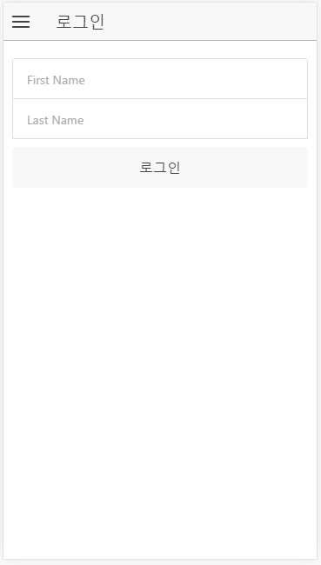
로그인 화면 생성
입력폼과 적절히 버튼을 가져옵니다.
login.html 생성
<ion-view view-title="로그인"> <ion-content> <div class="list list-inset"> <label class="item item-input"> <input type="text" placeholder="First Name"> </label> <label class="item item-input"> <input type="text" placeholder="Last Name"> </label> <button class="button button-block button-gray" type="submit">로그인</button> </div> </ion-content> </ion-view>

Slide 31
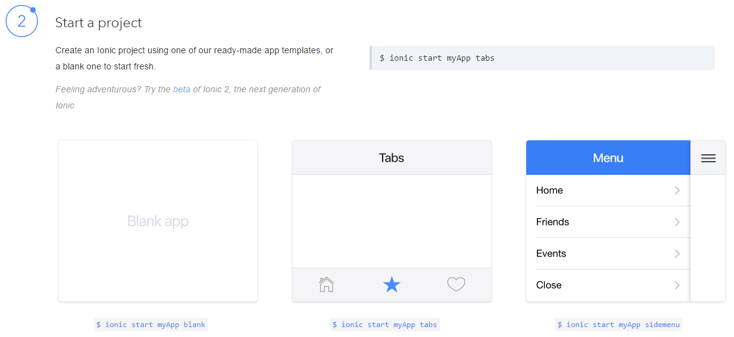
조금 더 쉽게..
친절한 아이오닉씨.
기획단계 화면 구성과 가장 근접한 3번째 탭을 선택하여 앱을 최초 생성하면 편합니다.
ionic start myApp sidemenu

Slide 32
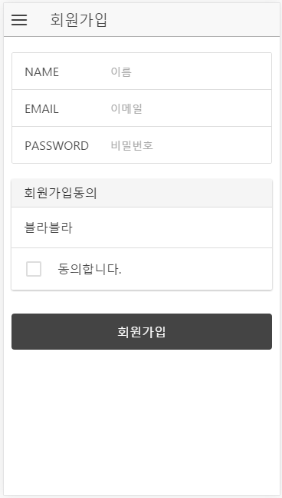
회원가입 화면 생성
UI 쇼핑을 통해 쭉쭉 만들어 줍니다.
controllers.js 추가
app.js 추가
app.controller('joinCtrl', function($scope) { });
.state('app.join', { url: '/join', views: { 'menuContent': { templateUrl: 'templates/join.html', controller: 'joinCtrl' } } })
join.html 생성
<ion-view view-title="회원가입"> <ion-content> <form ng-submit=""> <div class="list list-inset"> <label class="item item-input"> <span class="input-label">NAME</span> <input type="text" name="name" placeholder="이름" ng-required="true"> </label> <label class="item item-input"> <span class="input-label">EMAIL</span> <input type="email" name="email" placeholder="이메일" ng-required="true"> </label> <label class="item item-input"> <span class="input-label">PASSWORD</span> <input type="password" name="password" placeholder="비밀번호" ng-required="true"> </label> </div> <div class="card list"> <div class="item item-divider"> 회원가입동의 </div> <div class="item item-text-wrap"> 블라블라 </div> <ion-checkbox>동의합니다.</ion-checkbox> </div> <div class="list list-inset"> <button class="button button-block button-dark" type="submit">회원가입</button> </div> </form> </ion-content> </ion-view>

Slide 33
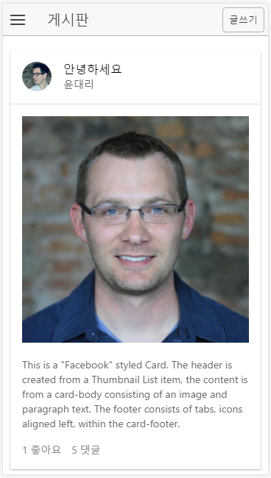
게시판 화면 생성
우리도 요즘 유행하는 카드 디자인으로 좋은 건 다 따라해 봅니다. : )
app.js 추가
board.html 생성
.state('app.board', { url: '/board', views: { 'menuContent': { templateUrl: 'templates/board.html', controller: 'boardCtrl' } } })
<ion-view view-title="게시판" > <ion-nav-buttons side="right"> <button class="button"> 글쓰기 </button> </ion-nav-buttons> <ion-content> <div class="list card"> <div class="item item-avatar"> <img src="../img/ben.png"> <h2>안녕하세요</h2> <p>윤대리</p> </div> <div class="item item-body"> <img class="full-image" src="../img/adam.jpg"> <p> This is a "Facebook" styled Card. The header is </p> <p> <a href="#" class="subdued">1 좋아요</a> <a href="#/app/reply" class="subdued">5 댓글</a> </p> </div> </div> </ion-content> </ion-view>
controllers.js 추가
app.controller('boardCtrl', function($scope) { });

Slide 34
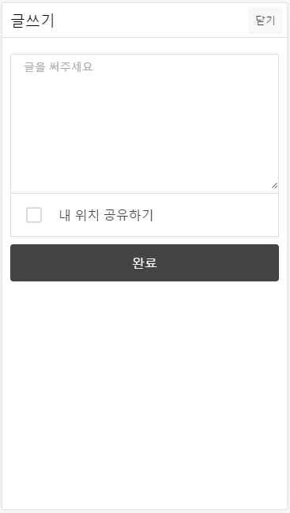
게시판 글쓰기 화면 생성(팝업)
화면 기획에 이 화면이 없는 이유는 깜빡 했기 때문입니다. ;ㅁ;
boardWriteModal.html 추가
<ion-modal-view> <ion-header-bar> <h1 class="title">글쓰기</h1> <div class="buttons"> <button class="button" ng-click="closeModal()">닫기</button> </div> </ion-header-bar> <ion-content> <form> <div class="list list-inset"> <label class="item item-input"> <textarea rows="10" placeholder="글을 써주세요"></textarea> </label> <ion-checkbox>내 위치 공유하기</ion-checkbox> <button class="button button-block button-dark"
type="submit">완료</button> </div> </form> </ion-content> </ion-modal-view>
board.html 수정
<ion-nav-buttons side="right"> <button class="button" ng-click="openModal()"> 글쓰기 </button> </ion-nav-buttons>
controllers.js 수정
app.controller('boardCtrl', function($scope,$ionicModal) { $ionicModal.fromTemplateUrl('/templates/boardWriteModal.html', { scope: $scope, animation: 'slide-in-up' }).then(function(modal) { $scope.modal = modal; }); $scope.openModal = function() { $scope.modal.show(); }; $scope.closeModal = function() { $scope.modal.hide(); }; });

Slide 35
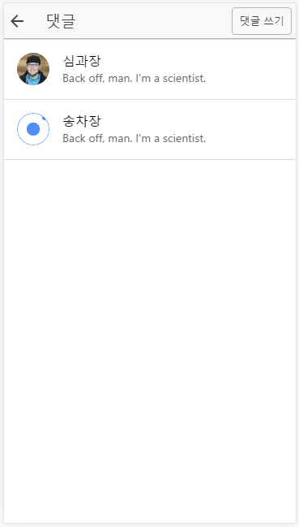
댓글 화면 생성
대글
reply.html 생성
app.js 추가
<ion-view view-title="댓글">
<ion-nav-buttons side="right"> <button class="button"> 댓글쓰기 </button> </ion-nav-buttons> <ion-content> <div class="list"> <a class="item item-avatar" href="#"> <img src="../img/perry.png"> <h2>심과장</h2> <p>Back off, man. I'm a scientist.</p> </a> <a class="item item-avatar" href="#"> <img src="../img/ionic.png"> <h2>송차장</h2> <p>Back off, man. I'm a scientist.</p> </a> </div> </ion-content> </ion-view>
.state('app.reply', { url: '/reply', views: { 'menuContent': { templateUrl: 'templates/reply.html', controller: 'replyCtrl' } } })
controller.js추가
app.controller('replyCtrl', function($scope) { });

Slide 36
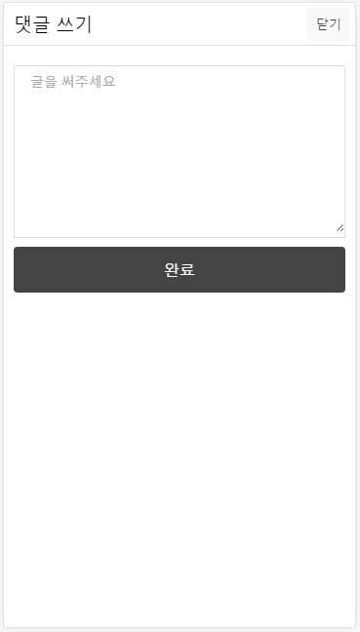
댓글 쓰기 화면 생성
얘도 역시 화면 기획에 이 화면이 없는 이유는 깜빡 했기 때문입니다. ;ㅁ;
Controllers.js 수정
app.controller('replyCtrl', function($scope,$ionicModal) { $ionicModal.fromTemplateUrl('/templates/replyWriteModal.html', { scope: $scope, animation: 'slide-in-up' }).then(function(modal) { $scope.modal = modal; }); $scope.openModal = function() { $scope.modal.show(); }; $scope.closeModal = function() { $scope.modal.hide(); }; });
replyWriteModal.html 추가
reply.html 수정
<ion-nav-buttons side="right"> <button class="button" ng-click="openModal()"> 댓글쓰기 </button> </ion-nav-buttons>
<ion-modal-view> <ion-header-bar> <h1 class="title">댓글 쓰기</h1> <div class="buttons"> <button class="button" ng-click="closeModal()">닫기</button> </div> </ion-header-bar> <ion-content> <form> <div class="list list-inset"> <label class="item item-input"> <textarea rows="10" placeholder="글을 써주세요"></textarea> </label> <button class="button button-block button-dark" type="submit">완료</button> </div> </form> </ion-content> </ion-modal-view>

Slide 37
헥헥 … 간단(?)하게 대충 돌아가는 껍데기가 완성되었습니다!
이제 더 간단하게 NODEJS SERVER를 만들어 봅니다!

Slide 38


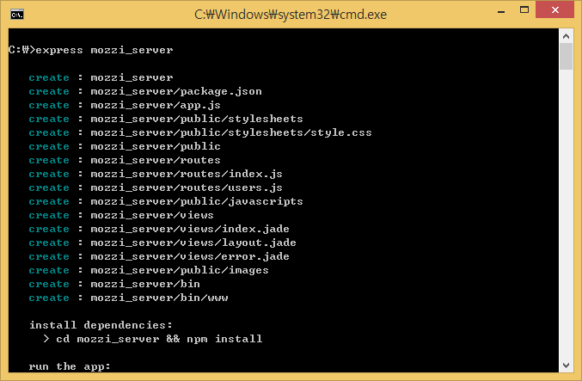
NODEJS SERVER 생성
Express-generator 설치 및 mozzi_server 설치
개발하기 편하게 폴더 구조가 자동으로 잡힙니다.

Slide 39

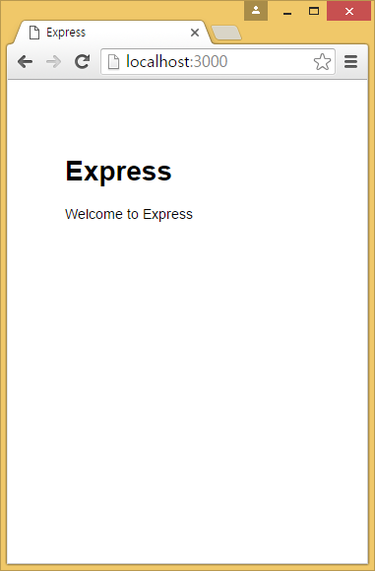
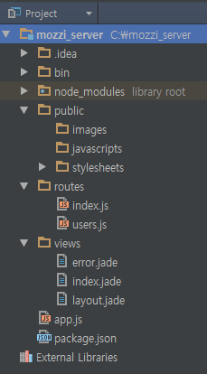

EXPRESS 의존 모듈 설치
설치 후 해당 폴더에서 npm install 로 의존관계에 있는 모듈들 설치
설치한 폴더에서 npm start를 하면 node server 실행

Slide 40
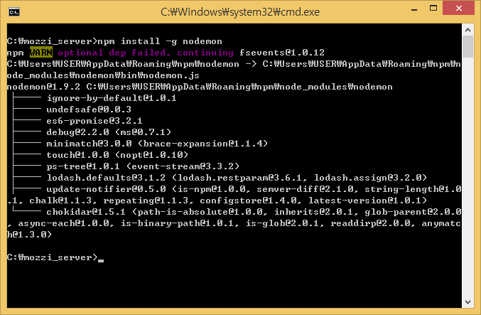
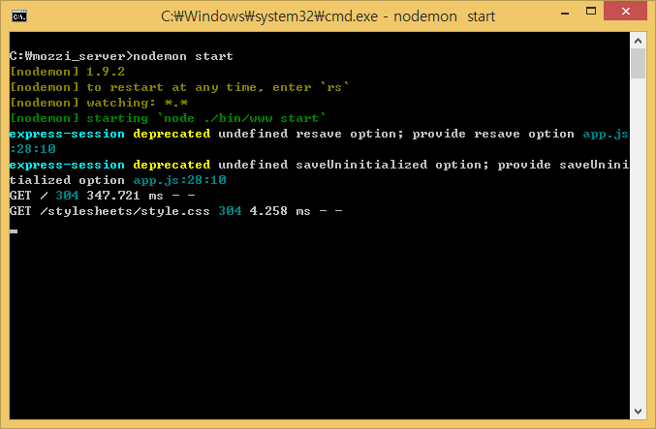
조금 더 편리하게 nodemon 설치
서버 소스를 변경 할 때마다 노드 서버를 재시작하기 귀찮아요.
JS파일의 변경을 감지해서 자동으로 반영 해주는 친구가 있어요!
설치 - npm install –g nodemon , 시작 - nodemon start

Slide 41
샘플 소스에서 대충 3가지만 봅니다.– 2.app.js
var express = require('express'); var path = require('path'); var favicon = require('serve-favicon'); var logger = require('morgan'); var cookieParser = require('cookie-parser'); var bodyParser = require('body-parser'); var routes = require('./routes/index'); var users = require('./routes/users'); var app = express(); // view engine setup app.set('views', path.join(__dirname, 'views')); app.set('view engine', 'jade'); // uncomment after placing your favicon in /public //app.use(favicon(path.join(__dirname, 'public', 'favicon.ico'))); app.use(logger('dev')); app.use(bodyParser.json()); app.use(bodyParser.urlencoded({ extended: false })); app.use(cookieParser());
app.use(express.static(path.join(__dirname, 'public'))); app.use('/', routes); app.use('/users', users); // catch 404 and forward to error handler app.use(function(req, res, next) { var err = new Error('Not Found'); err.status = 404; next(err); });
모듈 import
미들웨어 사용설정

Slide 42
샘플 소스에서 대충 3가지만 봅니다.– 2.index.js,users.js
index.js
var express = require('express'); var router = express.Router(); /* GET home page. */ router.get('/', function(req, res, next) { res.render('index', { title: 'Express' }); }); module.exports = router;
Route 설정
/ 로 들어올때 jade라는 템플릿 엔진으로 index.jade파일을 title : express 란 데이터로 렌더링해서 보내줄게..
users.js
var express = require('express'); var router = express.Router(); /* GET users listing. */ router.get('/', function(req, res, next) { res.send('respond with a resource'); }); module.exports = router;
Route 설정
/users/ 로 들어오면 respond with a resourc를 뱉습니다.
우리는 JSON으로 떨궈주기만 할거니까 이 형태를 사용합니다. 템플릿엔진 필요 없어요..

Slide 43
샘플 소스에서 대충 3가지만 봅니다.– 3. Bin/www.js
#!/usr/bin/env node /** * Module dependencies. */ var app = require('../app'); var debug = require('debug')('mozzi_server:server'); var http = require('http'); /** * Get port from environment and store in Express. */ var port = normalizePort(process.env.PORT || '3000'); app.set('port', port); /** * Create HTTP server. */ var server = http.createServer(app); /** * Listen on provided port, on all network interfaces. */ server.listen(port); server.on('error', onError); server.on('listening', onListening);
웹서버 생성 기본 설정

Slide 44

express-session 설치
로그인을 하려면 세션을 컨트롤 할 수 있어야 합니다.
Express 4.x는 session 컨트롤하는 모듈이 가출해서 수동으로 설치합니다.
서버가 설치된 경로에서 npm install express-session로 설치하고 사용 설정을 합니다.
app.js 에 추가
var session = require('express-session'); //세션 설정 app.use( session({ secret : 'ramdom1234', name : 'sessionId',
resave: true, saveUninitialized: true }) );

Slide 45
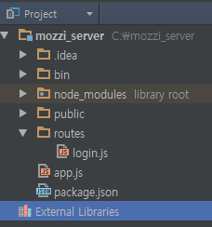
소스 정리
아래프로젝트 구조와 같이 필요 없는 파일들을 다 지워 줍니다.
구체적으로 우리는 템플릿엔진을 쓰지 않을 것이라 관련 설정과 파일을 지워줍니다.
app.js
login.js
var express = require('express'); var path = require('path'); var favicon = require('serve-favicon'); var logger = require('morgan'); var cookieParser = require('cookie-parser'); var bodyParser = require('body-parser'); var app = express(); //로그인 관련해서 컨트롤할 폴더 var login = require('./routes/login'); var session = require('express-session'); app.use( session({ secret : 'random', name : 'sessionId',
resave: true, saveUninitialized: true }) ); app.use(logger('dev')); app.use(bodyParser.json()); app.use(bodyParser.urlencoded({ extended: false })); app.use(cookieParser()); app.use(express.static(path.join(__dirname, 'public'))); app.use('/login', login); // catch 404 and forward to error handler app.use(function(req, res, next) { var err = new Error('Not Found'); err.status = 404; next(err); }); // error handlers app.use(function(err, req, res, next) { res.status(err.status || 500); res.send(err.message); }); module.exports = app;
var express = require('express'); var router = express.Router(); var loginData = {'name':'윤용식','age':30,'email':'yysstory@gmail.com'}; /* GET users listing. */ router.get('/', function(req, res, next) { res.send(loginData); }); module.exports = router;

Slide 46
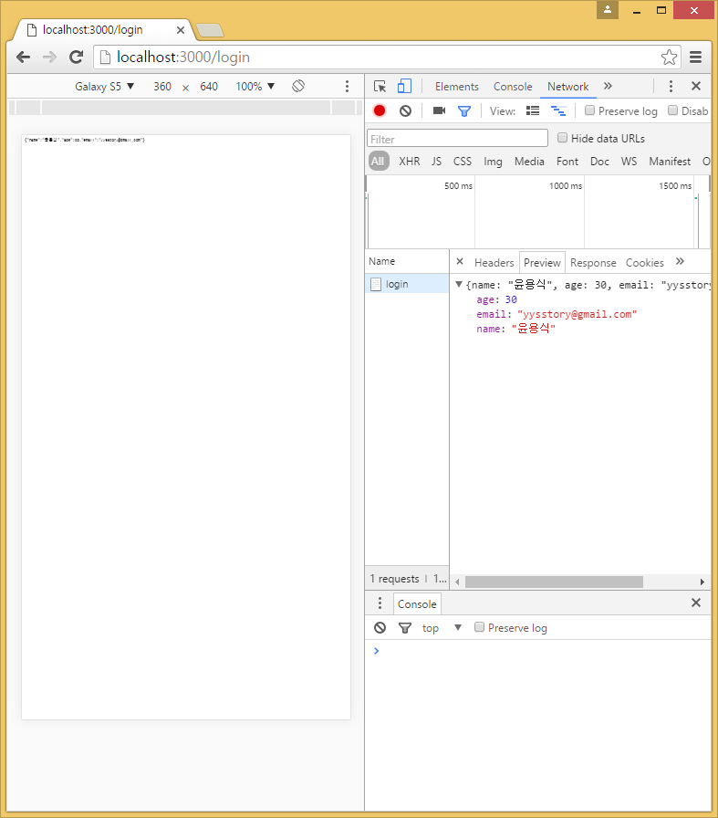
서버 세팅 테스트
서버 세팅이 정상적으로 되었는지 테스트 해봅니다. localhost:3000/login 으로 접속하면 JSON으로 잘 받네요. 개발을 위한 서버 세팅 끝!

Slide 47
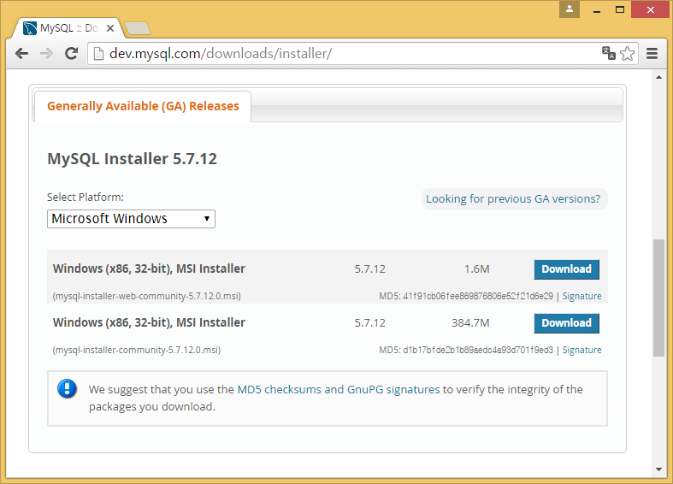
MySql 설치
공홈에서 mysql을 설치 합니다.
우분투는 sudo apt-get install mysql 하면 알아서 설치됩니다.

Slide 48
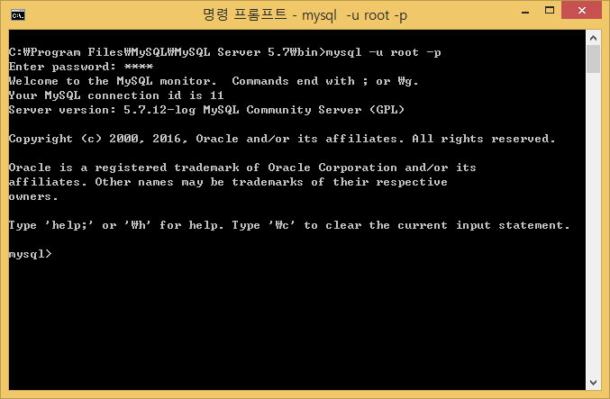
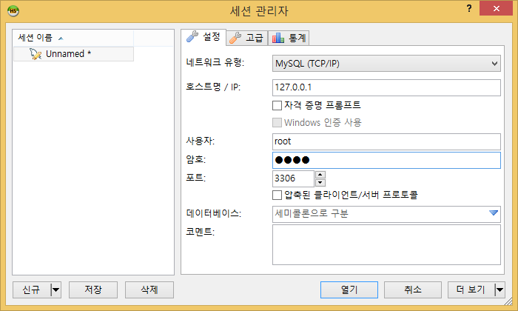
MySql 설정
Mysql이 설치된 곳에서 mysql - u – p 로 접속하여 쿼리를 날려도 되지만 귀찮으므로 툴을 사용합니다. Heidsql 무료고 간편하게 쓰기 좋아요..

Slide 49
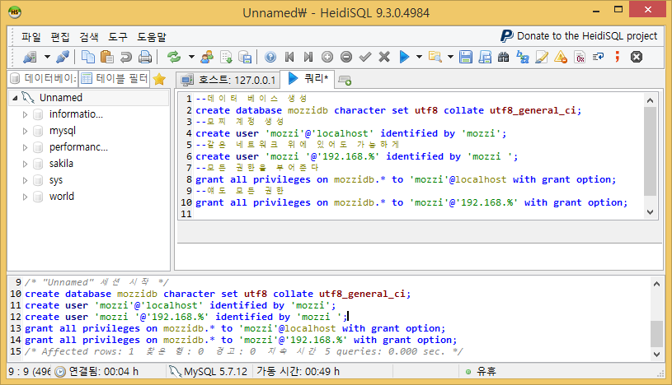
데이터베이스 설정
루트계정으로 로그인해서 데이터베이스를 생성하고 아이디를 만듭니다.
로그아웃하고 mozzi 아이디로 재 로그인 합니다.

Slide 50
테이블 설정
초반에 짰던 erd에 맞게 테이블을 만들어 줍니다.
-- 회원
CREATE TABLE MEMBER (
MEM_NO INT NOT NULL COMMENT '회원번호', -- 회원번호
NAME VARCHAR(50) NULL COMMENT '닉네임', -- 닉네임
EMAIL VARCHAR(100) NULL COMMENT '이메일', -- 이메일
PASS VARCHAR(100) NULL COMMENT '비밀번호' -- 비밀번호
)
COMMENT '회원';
-- 회원
ALTER TABLE MEMBER
ADD CONSTRAINT PK_MEMBER -- 회원 기본키
PRIMARY KEY (
MEM_NO -- 회원번호
);
ALTER TABLE MEMBER
MODIFY COLUMN MEM_NO INT NOT NULL AUTO_INCREMENT COMMENT '회원번호';
-- 게시글
CREATE TABLE BOARD (
BOARD_NO INT NOT NULL COMMENT '글번호', -- 글번호
MEM_NO INT NOT NULL COMMENT '회원번호', -- 회원번호
TITLE VARCHAR(200) NULL COMMENT '제목', -- 제목
CONTENT VARCHAR(500) NULL COMMENT '내용', -- 내용
REG_DATE DATE NULL COMMENT '등록일', -- 등록일
LIKE_CNT INT NULL COMMENT '좋아요', -- 좋아요
LOCATION VARCHAR(50) NULL COMMENT '위치' -- 위치
)
COMMENT '게시글';
-- 게시글
ALTER TABLE BOARD
ADD CONSTRAINT PK_BOARD -- 게시글 기본키
PRIMARY KEY (
BOARD_NO, -- 글번호
MEM_NO -- 회원번호
);
ALTER TABLE BOARD
MODIFY COLUMN BOARD_NO INT NOT NULL AUTO_INCREMENT COMMENT '글번호';
-- 댓글
CREATE TABLE REPLY (
REPLY_NO INT NOT NULL COMMENT '댓글번호', -- 댓글번호
BOARD_NO INT NOT NULL COMMENT '글번호', -- 글번호
MEM_NO INT NOT NULL COMMENT '회원번호', -- 회원번호
CONTENT VARCHAR(500) NULL COMMENT '내용', -- 내용
REG_DATE DATE NULL COMMENT '등록일' -- 등록일
)
COMMENT '댓글';
-- 댓글
ALTER TABLE REPLY
ADD CONSTRAINT PK_REPLY -- 댓글 기본키
PRIMARY KEY (
REPLY_NO, -- 댓글번호
BOARD_NO, -- 글번호
MEM_NO -- 회원번호
);
ALTER TABLE REPLY
MODIFY COLUMN REPLY_NO INT NOT NULL AUTO_INCREMENT COMMENT '댓글번호';

Slide 51
기능 정의? 만들어 볼 기능!
회원가입
로그인
글작성
작성된 글 리스트로 가져오기
댓글작성
작성된 댓글 리스트로 가져오기
로그인2(자동 로그인)
글작성2(코도바로 위치까지 공유하기)
작성된 글 리스트로 가져오기2(구글 맵 표현)

Slide 52
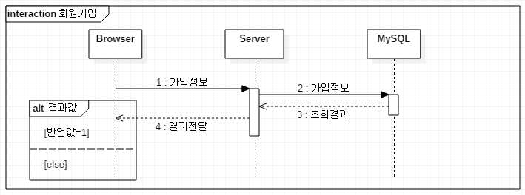
회원 가입 플로우??
어떻게 표현할지 몰라서 대충 이런 느낌으로 그려봤어요. 처음 그려봐요. STARUML 고마워요. 돈 많이 벌면 살게요.

Slide 53
회원가입 (서버)
간단하게 받은 정보를 그대로 리턴 해주는 코드부터 작성합니다.
login.js
var express = require('express'); var router = express.Router(); /* POST users listing. */ router.post('/', function(req, res, next) { var name = req.body.name; var email = req.body.email; var password = req.body.password; var loginData = {'name':name,'password':password,'email':email}; res.send(loginData); }); module.exports = router;

Slide 54
회원가입 (클라이언트)
join.html 수정
controllers.js 추가
<ion-view view-title="회원가입"> <ion-content> <form ng-submit="doJoin()"> <div class="list list-inset"> <label class="item item-input"> <span class="input-label">NAME</span> <input type="text" placeholder="이름" ng-required="true" ng-model="joinInfo.name"> </label> <label class="item item-input"> <span class="input-label">EMAIL</span> <input type="email" placeholder="이메일" ng-required="true" ng-model="joinInfo.email"> </label> <label class="item item-input"> <span class="input-label">PASSWORD</span> <input type="password" placeholder="비밀번호" ng-required="true" ng-model="joinInfo.password"> </label> </div> <div class="card list"> <div class="item item-divider"> 회원가입동의 </div> <div class="item item-text-wrap"> 블라블라 </div> <ion-checkbox>동의합니다.</ion-checkbox> </div> <div class="list list-inset"> <button class="button button-block button-dark" type="submit">회원가입</button> </div> </form> </ion-content> </ion-view>
app.controller('joinCtrl', function($scope,Auth) { $scope.joinInfo = {}; $scope.doJoin = function(){ var name = $scope.joinInfo.name; var email = $scope.joinInfo.email; var password = $scope.joinInfo.password; Auth.join(name,email,password); } });
services.js 추가
app.service('Auth', ['$http',function($http){ this.join = function(name,email,password) { //ajax로 요청 $http.post( rootUrl+'/login', {"name":name,"email":email,"password":password} ) .success(function(data){ console.log(data); console.log('성공'); }) .error(function(msg){ console.log('실패'); }) } }])

Slide 55
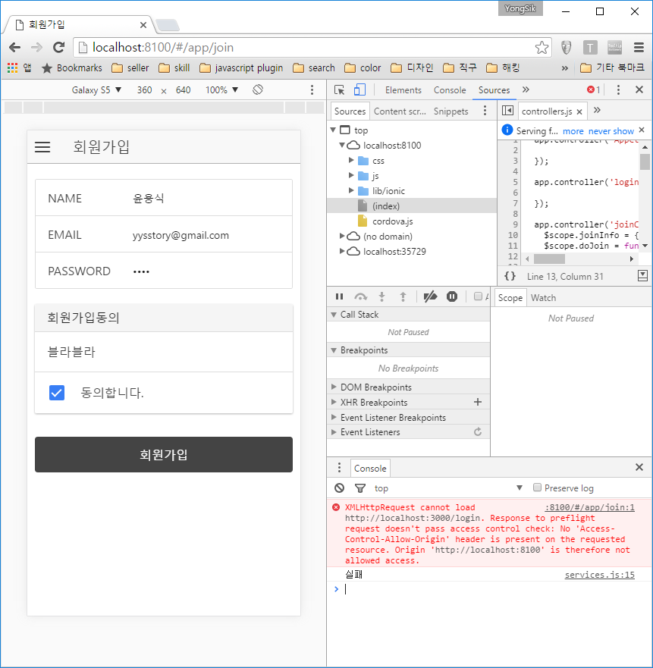
뭔가 이상하다..
회원가입 버튼을 눌러 실행해 봅니다.
안됩니다. T.T
No 'Access-Control-Allow-Origin‘
Localhost:8100 에서
localhost:3000 으로 AJAX 호출을 해서 생기는 오류. 보안에 위배됩니다.
여기서는 쉽게 해결 할 수 있는 방법 2가지가 있습니다.
1. 우리 서버로 호출하는 것을 다 허용해주는 방법이고(cors)
2. ionic에서 제공해주는 프록시를 이용해도 됩니다’ㅁ’ (추천)
귀찮으니까 다 열어버립니다.

Slide 56
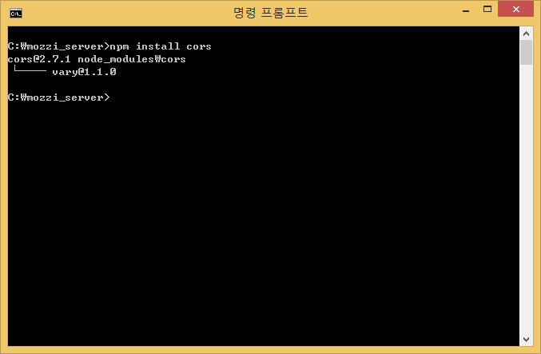
CORS (Cross-Origin Resource Sharing)
귀찮으니까 cors로 다 열어버립니다.
서버가 설치된 폴더에서 간단하게 npm install cors로 설치 가능합니다.
app.js에서 사용설정을 해줍니다.
app.js
var cors = require('cors') app.use(cors());

Slide 57
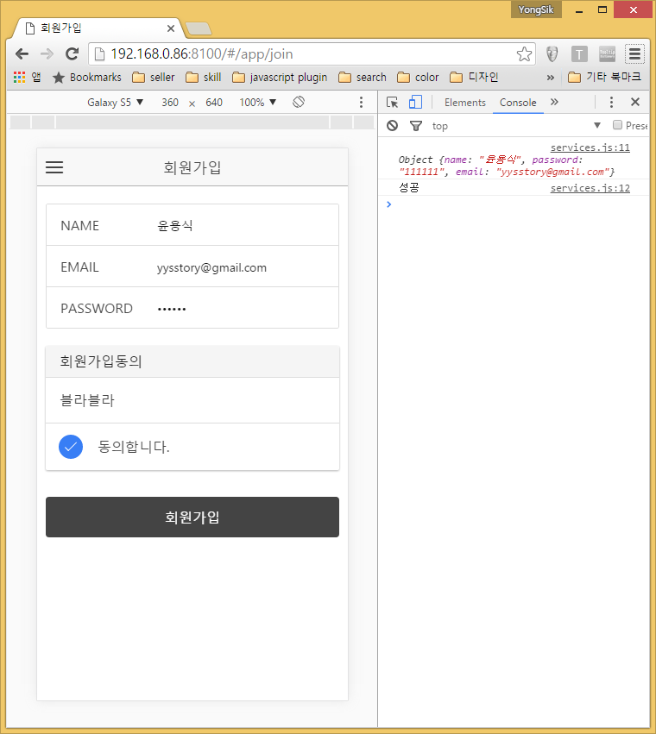
다시 재시도..
꺄..성공했습니다. 잘 불러오네요.

Slide 58
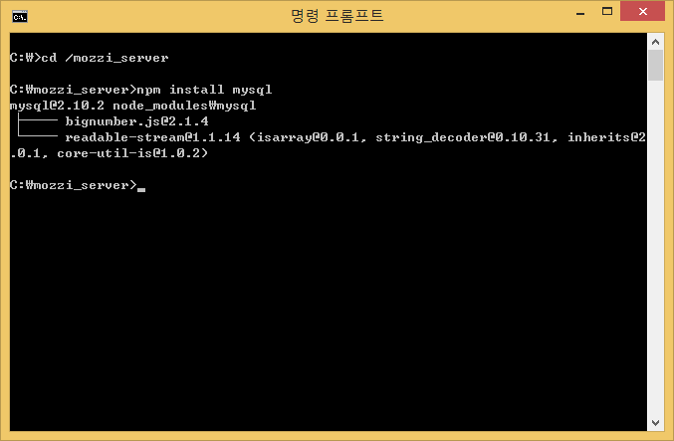
MySql 모듈 설치
이제 nodejs 서버에 MySql 을 연결합니다.
서버가 설치된 폴더에서 npm install mysql 로 mysql 모듈을 설치해줍니다.

Slide 59
MySql 연결 설정
DB관련 설정을 합니다.
커넥션 풀 방식으로 접속합니다.
사용이 끝나면 꼭 release()를 하여 돌려줍니다.
db/basic.js 생성
login.js 수정
var mysql = require('mysql'); var pool = mysql.createPool({ connectionLimit : 1000, host : 'localhost', port : 3306, user : 'mozzi', password : 'mozzi', database : 'mozzidb' }); var getConnection = function(callback){ pool.getConnection(function(err,connection) { callback(err,connection); }); }; module.exports = getConnection;
var express = require('express'); var db = require('../db/basic'); var router = express.Router(); router.post('/', function(req, res, next) { var name = req.body.name; var email = req.body.email; var password = req.body.password; db(function(err,connenction){ connenction.query("INSERT INTO MEMBER (NAME,EMAIL,PASS) VALUES " + "('"+name+"','"+email+"','"+password+"')", function(err, rows) { if (err) throw err; res.send(rows); connenction.release(); }) }); }); module.exports = router;

Slide 60
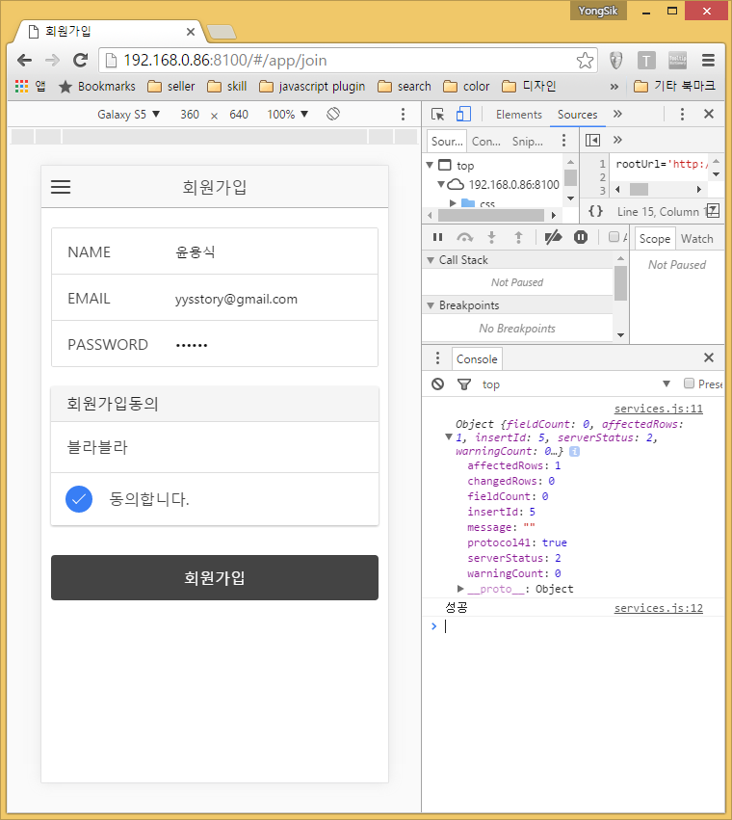
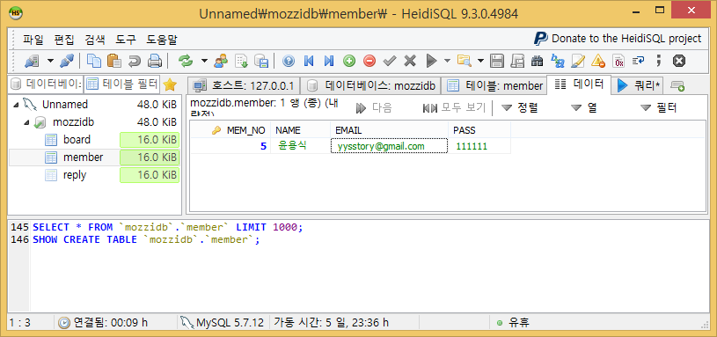
리턴 받은 데이터 분석
회원가입을 눌러 정상적으로 데이터가 들어갔는지 확인하고 결과가 어떻게 넘어왔는지 console.log로 찍어봅니다.
대충 보니 affectedRows가 쓸만하겠네요. 1이면 성공 로직을 태웁니다.

Slide 61
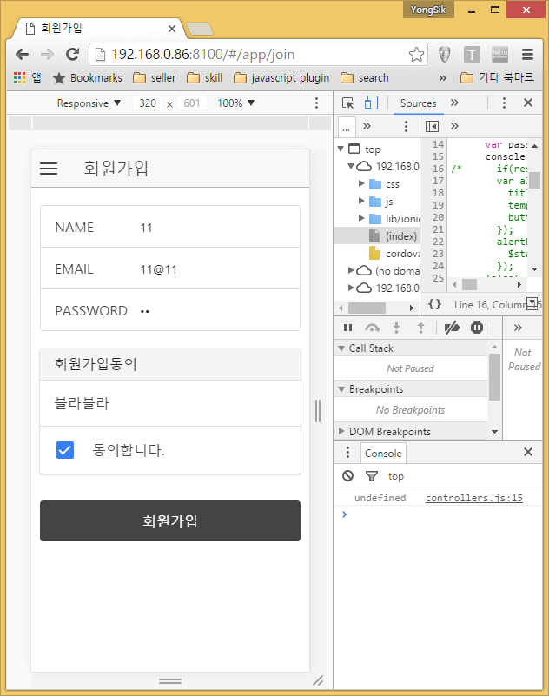
로그인 테스트
잘될거라는 희망을 가지고 서비스와 컨트롤러를 수정합니다.
sevices.js 수정
테스트.. 응? 내가 반환 받기로 한 객체가
제대로 나오질 않습니다. 비동기식 언어라 리턴 받기 전에 넘어가 버립니다.
app.service('Auth', ['$http',function($http){ this.join = function(name,email,password) { //ajax로 요청 $http.post( rootUrl+'/login', {"name":name,"email":email,"password":password} ) .success(function(data){ if(data.affectedRows === 1){ return {resultMsg:"success"} }else{ return {resultMsg:"fail"} } }) .error(function(msg){ return {resultMsg:"fail"}; }) } }])
controllers.js 수정
app.controller('joinCtrl', function($scope,Auth,$ionicPopup) { $scope.joinInfo = {}; $scope.doJoin = function(){ var name = $scope.joinInfo.name; var email = $scope.joinInfo.email; var password = $scope.joinInfo.password; console.log(Auth.join(name,email,password)); } });

Slide 62
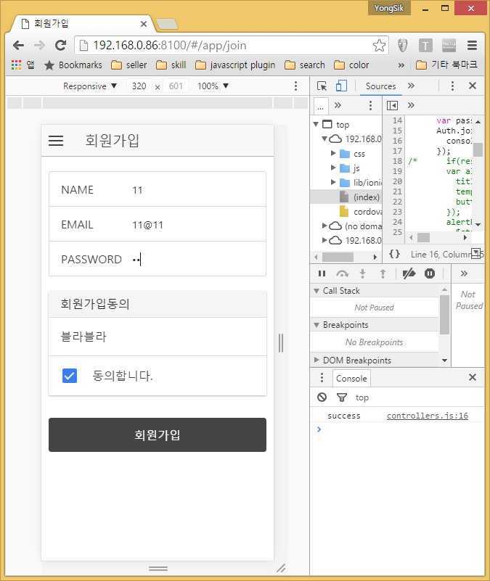
비동기 방식 프로그래밍
$q를 사용하여 리턴해줍니다.
Sevices.js 수정
야호 성공! 이후 로직을 계속해서 만들어줍니다.
var rootUrl='http://192.168.0.86:3000'; app.service('Auth', ['$http','$q',function($http,$q){ this.join = function(name,email,password) { var deferred = $q.defer(); $http.post( rootUrl+'/login', {"name":name,"email":email,"password":password} ) .success(function(data){ if(data.affectedRows === 1){ deferred.resolve({resultMsg:"success"}); }else{ deferred.resolve({resultMsg:"fail"}); } }) .error(function(msg){ deferred.reject({resultMsg:"fail"}); }) return deferred.promise; } }])
controllers.js 수정
app.controller('joinCtrl', function($scope,Auth,$ionicPopup) { $scope.joinInfo = {}; $scope.doJoin = function(){ var name = $scope.joinInfo.name; var email = $scope.joinInfo.email; var password = $scope.joinInfo.password; Auth.join(name,email,password).then(function (data) { console.log(data.resultMsg); }); } });

Slide 63
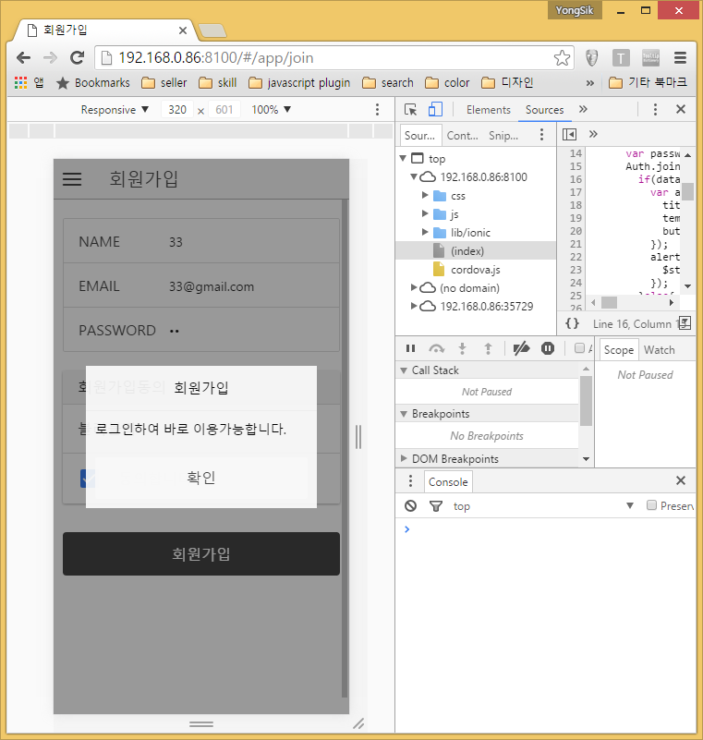
회원가입 로직 완성
ionic 팝업 탬플릿을 참고하여 마무으리 합니다.
app.controller('joinCtrl', function($scope,Auth,$ionicPopup,$state) { $scope.joinInfo = {}; $scope.doJoin = function(){ var name = $scope.joinInfo.name; var email = $scope.joinInfo.email; var password = $scope.joinInfo.password; Auth.join(name,email,password).then(function (data) { if(data.resultMsg=='success'){ var alertPopup = $ionicPopup.alert({ title: '회원가입', template: '로그인하여 바로 이용가능합니다.', buttons:[{text: '확인'}] }); alertPopup.then(function() { $state.go('app.login'); }); }else{ $ionicPopup.alert({ title: '회원가입 실패', template: '잠시 후 다시 시도해 주세요.', buttons:[{text: '확인'}] }); } }); } });

Slide 64
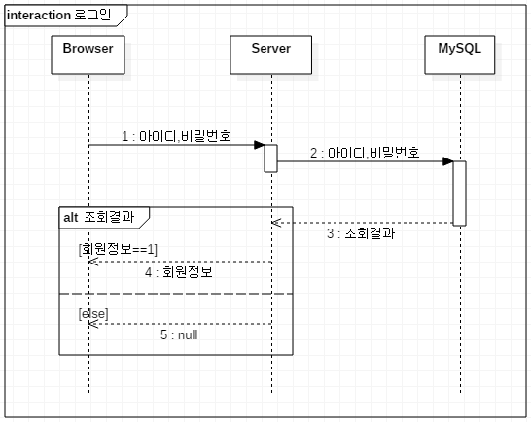
로그인 플로우
대충 이런 느낌 같은 느낌으로 만들 생각이에요.

Slide 65
로그인 로직(서버)
아이디 비밀번호를 받아 정보가 있으면 세션에 넣어주고
세션정보를 리턴하는 코드를 작성합니다.
router.post('/login', function(req, res, next) { var email = req.body.email.trim(); var password = req.body.password.trim(); var session = req.session; session.userInfo={}; db(function(err,connenction){ connenction.query("SELECT MEM_NO,NAME,EMAIL FROM MEMBER " + "WHERE EMAIL='"+email+"' AND PASS = '"+password+"'", function(err, rows) { if (err) throw err; if(rows.length===1){ session.userInfo.name=rows[0].NAME; session.userInfo.email=rows[0].EMAIL; session.userInfo.memNo=rows[0].MEM_NO; } res.send(session); connenction.release(); }) }); });

Slide 66
로그인 로직 (클라이언트)
이번엔 잘될런지..
controllers.js 추가
services.js 추가
app.controller('loginCtrl', function($scope,Auth,$ionicPopup,$state) { $scope.loginInfo = {};
$scope.doLogin = function(){ var email = $scope.loginInfo.email; var password = $scope.loginInfo.password; Auth.login(email,password).then(function(data) { if(data.userInfo.email){ $scope.userInfo=data.userInfo; $state.go('app.board'); } if(!data.userInfo.email){ $ionicPopup.alert({ title: '로그인 실패', template: '아이디와 비밀번호를 다시 확인해 주세요.', buttons:[{text: '확인'}] }); $scope.loginInfo.email=''; } }) } });
this.login = function(email,password){ var deferred = $q.defer(); $http.post( rootUrl+'/user/login', {"email":email,"password":password} ).success(function(data){ deferred.resolve(data); }) return deferred.promise; }
login.html 수정
<ion-view view-title="로그인"> <ion-content> <form ng-submit="doLogin()"> <div class="list list-inset"> <label class="item item-input"> <input type="text" placeholder="이메일을 입력하세요"
ng-required="true" ng-model="loginInfo.email"> </label> <label class="item item-input"> <input type="password" placeholder="비밀번호를 입력하세요“
ng-required="true" ng-model="loginInfo.password"> </label> <button class="button button-block button-gray“
type="submit">로그인</button> </div> </form> </ion-content> </ion-view>
app.controller('AppCtrl', function($scope) { $scope.joinInfo = {}; $scope.userInfo = {}; });

Slide 67
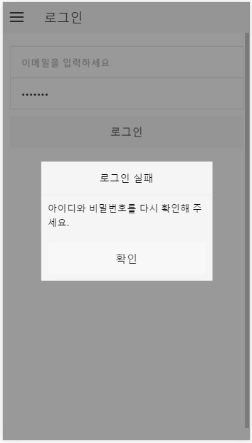
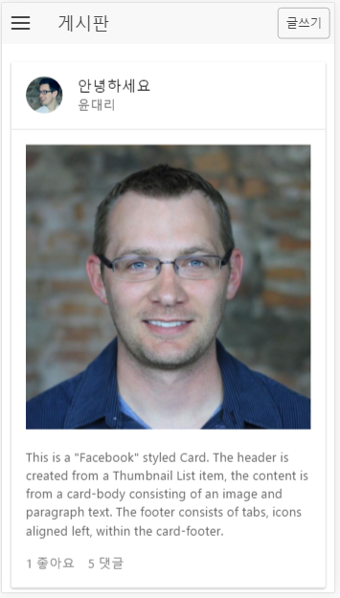
로그인 테스트
꺄..성공했습니다. 잘 불러오네요.

Slide 68
게시판 글쓰기(서버)
이제 어려울게 없습니다. 쭉쭉 구현합니다.
/routes/board.js 생성
var express = require('express'); var db = require('../db/basic'); var router = express.Router(); router.post('/write', function(req, res, next) { var session = req.session; var memNo = session.userInfo.memNo; var title = req.body.title; var content = req.body.content; db(function(err,connenction){ connenction.query("INSERT INTO BOARD (MEM_NO,TITLE,CONTENT,REG_DATE) VALUES " + "('"+memNo+"','"+title+"','"+content+"',CURDATE())", function(err, rows) { if (err) throw err; res.send(rows); connenction.release(); }) }); }); module.exports = router;

Slide 69
게시판 글쓰기(클라이언트)
꺄..성공했습니다. 잘 불러오네요.
services.js 추가
boardWriteModal.html 수정
app.service('Board', ['$http','$q',function($http,$q){ this.write = function(title,content){ var deferred = $q.defer(); $http.post( rootUrl+'/board/write', {"title":title,"content":content} ).success(function(data){ deferred.resolve(data); }) return deferred.promise; } }])
<ion-modal-view> <ion-header-bar> <h1 class="title">글쓰기</h1> <div class="buttons"> <button class="button" ng-click="closeModal()">닫기</button> </div> </ion-header-bar> <ion-content> <form ng-submit="doBoardWrite()"> <div class="list list-inset"> <label class="item item-input"> <input type="text" placeholder="제목" required="true" ng-required="true" ng-model="boardInfo.title"> </label> <label class="item item-input"> <textarea rows="10" placeholder="내용" required="true" ng-model="boardInfo.content"></textarea> </label> <ion-checkbox>내 위치 공유하기</ion-checkbox> <button class="button button-block button-dark" type="submit">완료</button> </div> </form> </ion-content> </ion-modal-view>
controllers.js 수정
app.controller('boardCtrl', function($scope,$ionicModal,Board) { $ionicModal.fromTemplateUrl('/templates/boardWriteModal.html', { scope: $scope, animation: 'slide-in-up' }).then(function(modal) { $scope.modal = modal; }); $scope.openModal = function() { $scope.modal.show(); }; $scope.closeModal = function() { $scope.modal.hide(); }; $scope.doBoardWrite = function(){ var title = $scope.boardInfo.title; var content = $scope.boardInfo.content; Board.write(title,content).then(function(data){ console.log(data); }) } });

Slide 70

글쓰기 시도
망할...
결과적으로 제대로 글쓰기가 안됩니다.
session에 저장한 값이 유지가 안돼서
사용자 정보를 Insert 못합니다. ;ㅁ;
cors 설정 때문이었는데 이 참에
Ionic proxy로 변경합니다.’ㅁ’

Slide 71
IONIC PROXY 설정
프록시를 설정합니다.
services.js 수정
Ionic.project 수정
App.js 주석
app.service('Auth', ['$http','$q',function($http,$q){ this.join = function(name,email,password) { var deferred = $q.defer(); $http.post( '/ajax/user/join', {"name":name,"email":email,"password":password} ).success(function(data){ if(data.affectedRows === 1){ deferred.resolve({resultMsg:"success"}); }else{ deferred.resolve({resultMsg:"fail"}); } }) return deferred.promise; } this.login = function(email,password){ var deferred = $q.defer(); $http.post( '/ajax/user/login', {"email":email,"password":password} ).success(function(data){ deferred.resolve(data); }) return deferred.promise; } }]) app.service('Board', ['$http','$q',function($http,$q){ this.write = function(title,content){ var deferred = $q.defer(); $http.post( '/ajax/board/write', {"title":title,"content":content} ).success(function(data){ deferred.resolve(data); }) return deferred.promise; } }])
{ "name": "mozzi", "app_id": "", "proxies": [ { "path": "/ajax", "proxyUrl": "http://localhost:3000" } ] }
/*var cors = require('cors') app.use(cors());*/
프록시 규칙에 맞게 ajax url을 변경해줍니다.
/ajax/user/join 으로 나가는 url은 프록시를 거쳐 http://localhost:3000/user/join 이 되어
같은 도메인처럼 보이게 됩니다.

Slide 72

글쓰기 재시도
야호 성공! 마저 구현해줍니다.

Slide 73
글쓰기 마무리
잘 됩니다.
controllers.js 수정
services.js 추가
app.controller('boardCtrl', function($scope,$ionicModal,Board,$ionicHistory,$state) { $ionicModal.fromTemplateUrl('/templates/boardWriteModal.html', { scope: $scope, animation: 'slide-in-up' }).then(function(modal) { $scope.modal = modal; }); $scope.openModal = function() { $scope.modal.show(); }; $scope.closeModal = function() { $scope.modal.hide(); }; $scope.doBoardWrite = function(){ var title = $scope.boardInfo.title; var content = $scope.boardInfo.content; Board.write(title,content).then(function(data){ if(data.resultMsg === 'success'){ $scope.closeModal(); $state.go($state.current, {}, {reload: true}); } }) } });
app.service('Board', ['$http','$q',function($http,$q){ this.write = function(title,content){ var deferred = $q.defer(); $http.post( '/ajax/board/write', {"title":title,"content":content} ).success(function(data){ if(data.affectedRows === 1){ deferred.resolve({resultMsg:"success"}); } }) return deferred.promise; } }])

Slide 74
게시글 읽어오기 (서버)
서버 코드 추가
board.js 추가
router.post('/read', function(req, res, next) { db(function(err,connenction){ connenction.query("SELECT B.BOARD_NO,B.MEM_NO,B.TITLE,B.CONTENT,B.REG_DATE, " + " IFNULL(B.LIKE_CNT,0) LIKE_CNT,B.LOCATION,M.NAME, " + " (SELECT COUNT(*) FROM REPLY WHERE B.BOARD_NO) REPLY_CNT " + " FROM BOARD B,MEMBER M WHERE B.MEM_NO = M.MEM_NO ORDER BY B.BOARD_NO DESC", function(err, rows) { if (err) throw err; res.send(rows); connenction.release(); }) }); });

Slide 75
게시글 읽어오기 (클라이언트)
게시글 리스트 불러오기
Controllers.js 수정
Services.js 수정
app.controller('boardCtrl', function($scope,$ionicModal,Board,$ionicHistory,$state) { $ionicModal.fromTemplateUrl('/templates/boardWriteModal.html', { scope: $scope, animation: 'slide-in-up' }).then(function(modal) { $scope.modal = modal; }); $scope.openModal = function() { $scope.modal.show(); }; $scope.closeModal = function() { $scope.modal.hide(); }; $scope.doBoardWrite = function(){ var title = $scope.boardInfo.title; var content = $scope.boardInfo.content; Board.write(title,content).then(function(data){ if(data.resultMsg === 'success'){ $scope.closeModal(); roadBoardList(); $scope.boardInfo.title=''; $scope.boardInfo.content=''; } }) } roadBoardList(); function roadBoardList(){ Board.read().then(function(data){ $scope.boardList = data; }) } });
app.service('Board', ['$http','$q',function($http,$q){ this.write = function(title,content){ var deferred = $q.defer(); $http.post( '/ajax/board/write', {"title":title,"content":content} ).success(function(data){ if(data.affectedRows === 1){ deferred.resolve({resultMsg:"success"}); } }) return deferred.promise; } this.read = function(){ var deferred = $q.defer(); $http.post( '/ajax/board/read', {} ).success(function(data){ deferred.resolve(data); }) return deferred.promise; } }])

Slide 76

게시글 읽어오기 (클라이언트)
잘불러 옵니다!
Board.html 수정
야호 잘 나옵니다!
<ion-view view-title="게시판" > <ion-nav-buttons side="right"> <button class="button" ng-click="openModal()"> 글쓰기 </button> </ion-nav-buttons> <ion-content> <div class="list card" ng-repeat="board in boardList"> <div class="item item-avatar"> <img src="../img/ben.png"> <h2>{{board.TITLE}}</h2> <p>{{board.NAME}}</p> </div> <div class="item item-body"> <img class="full-image" src="../img/adam.jpg"> <p> {{board.CONTENT}} </p> <p> <a href="#" class="subdued">{{board.LIKE_CNT}} 좋아요</a> <a href="#/app/reply" class="subdued">{{board.REPLY_CNT}} 댓글</a> </p> </div> </div> </ion-content> </ion-view>

Slide 77
댓글 쓰기와 읽기 (클라이언트)
게시판하고 비슷하니 댓글 쓰기와 읽기 그냥 한번에 구현합니다.
reply.html
services.js
<ion-view view-title="댓글"> <ion-nav-buttons side="right"> <button class="button" ng-click="openModal()"> 댓글쓰기 </button> </ion-nav-buttons> <ion-content> <div class="list"> <a class="item item-avatar" href="#" ng-repeat="reply in replyList"> <img src="../img/perry.png"> <h2>{{reply.CONTENT}}</h2> <p>{{reply.NAME}}</p> </a> </div> </ion-content> </ion-view>
app.service('REPLY', ['$http','$q',function($http,$q){ this.write = function(boardNo,content){ var deferred = $q.defer(); $http.post( '/ajax/reply/write', {"boardNo":boardNo,"content":content} ).success(function(data){ if(data.affectedRows === 1){ deferred.resolve({resultMsg:"success"}); } }) return deferred.promise; } this.read = function(boardNo){ var deferred = $q.defer(); $http.post( '/ajax/reply/read', {'boardNo':boardNo} ).success(function(data){ deferred.resolve(data); }) return deferred.promise; } }])
replyWriteModal.html
<ion-modal-view> <ion-header-bar> <h1 class="title">댓글 쓰기</h1> <div class="buttons"> <button class="button" ng-click="closeModal()">닫기</button> </div> </ion-header-bar> <ion-content> <form ng-submit="doReplyWrite()"> <div class="list list-inset"> <label class="item item-input"> <textarea rows="10" placeholder="글을 써주세요" required="true" ng-model="replyInfo.content"></textarea> </label> <button class="button button-block button-dark" type="submit">완료</button> </div> </form> </ion-content> </ion-modal-view>

Slide 78
댓글 쓰기와 읽기 (클라이언트)
controllers.js 추가
app.controller('replyCtrl', function($scope,$ionicModal,$stateParams,REPLY) { var boardNo = $stateParams.boardNo; $scope.doReplyWrite = function(){ var content = $scope.replyInfo.content; REPLY.write(boardNo,content).then(function(data){ if(data.resultMsg === 'success'){ $scope.closeModal(); roadReplyList(); $scope.replyInfo.content=''; } }) } roadReplyList(); function roadReplyList(){ REPLY.read(boardNo).then(function(data){ $scope.replyList = data; }) } $ionicModal.fromTemplateUrl('/templates/replyWriteModal.html', { scope: $scope, animation: 'slide-in-up' }).then(function(modal) { $scope.modal = modal; }); $scope.openModal = function() { $scope.modal.show(); }; $scope.closeModal = function() { $scope.modal.hide(); }; });

Slide 79

댓글 쓰기와 읽기 (서버)
깔끔하게 잘 불러옵니다
/routes/reply.js 추가
app.js 추가
var express = require('express'); var db = require('../db/basic'); var router = express.Router();
router.post('/write', function(req, res, next) { var session = req.session; var memNo = session.userInfo.memNo; var boardNo = req.body.boardNo; var content = req.body.content; db(function(err,connenction){ connenction.query("INSERT INTO REPLY " + " (MEM_NO,BOARD_NO,CONTENT,REG_DATE) VALUES " + "('"+memNo+"','"+boardNo+"','"+content+"',CURDATE())", function(err, rows) { if (err) throw err; res.send(rows); connenction.release(); }) }); }); router.post('/read', function(req, res, next) { var boardNo = req.body.boardNo db(function(err,connenction){ connenction.query("SELECT R.REPLY_NO ,R.BOARD_NO ,R.MEM_NO " + " ,R.CONTENT ,R.REG_DATE, M.NAME " + " FROM REPLY R, MEMBER M " + " WHERE R.MEM_NO = M.MEM_NO AND R.BOARD_NO ="+boardNo+ " ORDER BY R.REG_DATE DESC", function(err, rows) { if (err) throw err; res.send(rows); connenction.release(); }) }); }); module.exports = router;
app.use('/reply', reply);

Slide 80
로그인시 메뉴 숨기기
로그인을 하면 회원가입 메뉴와 로그인 메뉴를 숨기고 싶습니다
$scope.userInfo로 판단문을 세우려 했으나 컨트롤러가 달라서 사용 할 수 없습니다.
찾아보니 $rootScope가 있네요 ‘ㅁ’ $rootScope에 저장하여 사용합니다.
controllers.js 수정
menu.html 수정
app.controller('loginCtrl', function($scope,Auth,$ionicPopup,
$state,$ionicHistory,$rootScope) { $scope.loginInfo = {email:'yysstory@gmail.com',password:'111111'}; $scope.doLogin = function(){ var email = $scope.loginInfo.email; var password = $scope.loginInfo.password; Auth.login(email,password).then(function(data) { console.log(data); if(data.userInfo.email){ $rootScope.userInfo=data.userInfo; $ionicHistory.nextViewOptions({ disableBack: true }); $state.go('app.board'); } if(!data.userInfo.email){ $ionicPopup.alert({ title: '로그인 실패', template: '아이디와 비밀번호를 다시 확인해 주세요.', buttons:[{text: '확인'}] }); $scope.loginInfo.password=''; } }) } });
<ion-side-menus enable-menu-with-back-views="false"> <ion-side-menu-content> <ion-nav-bar class="bar-stable"> <ion-nav-back-button> </ion-nav-back-button> <ion-nav-buttons side="left"> <button class="button button-icon button-clear ion-navicon" menu-toggle="left"> </button> </ion-nav-buttons> </ion-nav-bar> <ion-nav-view name="menuContent"></ion-nav-view> </ion-side-menu-content> <ion-side-menu side="left"> <ion-header-bar class="bar-stable"> <h1 class="title">MENU</h1> </ion-header-bar> <ion-content> <ion-list> <ion-item menu-close href="#/app/login" ng-show="userInfo.email"> 로그인 </ion-item> <ion-item menu-close href="#/app/join" ng-show="userInfo.email"> 회원가입 </ion-item> <ion-item menu-close href="#/app/board"> 게시판 </ion-item> </ion-list> </ion-content> </ion-side-menu> </ion-side-menus>

Slide 81
자동 로그인
앱을 매번 로그인하려면 여간 귀찮은게 아닙니다.
자동 로그인을 구현하려면 앱이 꺼져도 데이터가 유지되는 저장공간이 있어야 하는데
다행이도 html5는 localStorage를 사용하여 데이터 유지가 가능합니다.
localStorage의 키와 값은 문자열로 저장 가능하므로 JSON객체를 이용하여
적절히 변환하여 저장하고 불러옵니다.
app.controller('loginCtrl', function($scope,Auth,$ionicPopup,$state,$ionicHistory,$rootScope,$window) { $scope.loginInfo = {}; $scope.doLogin = function(){ var email = $scope.loginInfo.email; var password = $scope.loginInfo.password; Auth.login(email,password).then(function(data) { if(data.userInfo.email){ $window.localStorage.savedUserInfo=JSON.stringify($scope.loginInfo); $rootScope.userInfo=data.userInfo; $ionicHistory.nextViewOptions({ disableBack: true }); $state.go('app.board'); } if(!data.userInfo.email){ $ionicPopup.alert({ title: '로그인 실패', template: '아이디와 비밀번호를 다시 확인해 주세요.', buttons:[{text: '확인'}] }); $scope.loginInfo.password=''; } }) } if($window.localStorage.savedUserInfo){ var savedUserInfo = JSON.parse($window.localStorage.savedUserInfo); $scope.loginInfo.email = savedUserInfo.email; $scope.loginInfo.password = savedUserInfo.password; $scope.doLogin(); } });

Slide 82
코도바를 이용하여 스마트폰의 하드웨어 사용하기

Slide 83
테스트 환경
2

Slide 84

코도바 geolocation 플러그인 설치
cordova plugin add https://github.com/driftyco/ionic-plugins-keyboard.git
cordova plugin add https://github.com/apache/cordova-plugin-whitelist.git
cordova plugin add cordova-plugin-geolocation 으로 플러그인을 설치해줍니다.

Slide 85

ngcordova 설치
http://ngcordova.com 에 들어가서 다운로드 합니다.
ngcordova는 angularjs에서 cordova를 좀 더 간편하게 쓸 수 있게 해줍니다.

Slide 86
ngcordova 사용 설정
다운받은 파일의 ng-cordova-master\ng-cordova-master\dist 폴더에
ng-cordova.min.js 파일을 우리 프로젝트 폴더에 적절히 배치 시킨 후
index.html에 추가해줍니다.
그럼 사용준비가 완료!
<!DOCTYPE html> <html> <head> <meta charset="utf-8"> <meta name="viewport" content="initial-scale=1, maximum-scale=1, user-scalable=no, width=device-width"> <title></title> <link href="lib/ionic/css/ionic.css" rel="stylesheet"> <link href="css/style.css" rel="stylesheet"> <script src="lib/ionic/js/ionic.bundle.js"></script> <script src="lib/js/ng-cordova.min.js"></script> <script src="cordova.js"></script> <script src="js/app.js"></script> <script src="js/controllers.js"></script> <script src="js/services.js"></script> </head> <body ng-app="starter"> <ion-nav-view></ion-nav-view> </body> </html>

Slide 87
geolocation 사용하기
http://ngcordova.com/docs/plugins/geolocation/ 여기서 지원 메소드를 확인합니다.
규칙에 맞게 호출해 봅니다.
Controllers.js -> boardCtrl 추가
getPosition(); function getPosition(){ var geoOptions = { enableHighAccuracy: true, timeout: 5000, maximumAge: 0 }; $cordovaGeolocation.getCurrentPosition(geoOptions).then(function (position) { var latitude = position.coords.latitude; var longitude = position.coords.longitude; console.log('위도'+latitude); console.log('경도'+longitude); }, function(err) { console.log(err); }); }

Slide 88


리턴 받은 위도 경도 확인
저희 회사 위치가 잘 잡히네요. 왜 무서워지는 걸까요 ㄷㄷㄷ

Slide 89
1
2

Slide 90
1
2

Slide 91
1
2

